Slide 1
আজকের মাল্টিমিডিয়া ক্লাসে উপস্থিত সকলকে
স্বাগত

Slide 2
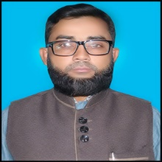
শ্রেণি : ৭ম
বিষয় : সাধারণ গণিত
অধ্যায় : ৯ম
বিশেষ পাঠ: ত্রিভুজ অংকন(সম্পাদ্য-২)
সময় : ৫০ মিনিট
তারিখ : ১৯/০২/২০২০ খ্রিঃ
মোঃ ফারুক হোসেন চৌধুরী
সহকারি শিক্ষক (ব্যবসায় শিক্ষা)
নোয়াগাঁও উচ্চ বিদ্যালয়
নবীনগর, ব্রাহ্মণবাড়িয়া
মোবাইল : ০১৯৯০৯৬৬১৪৮
E-mail : farukchowdhury661@yahoo.com

Slide 3
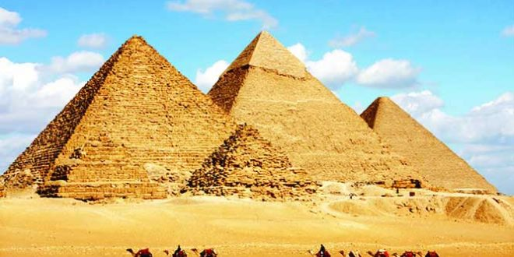
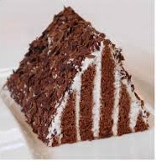
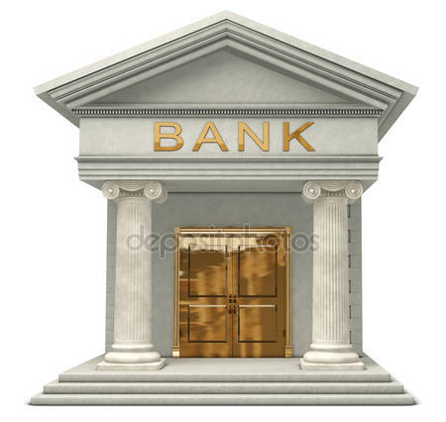
নিচের চিত্রগুলো লক্ষ্য কর

Slide 4
ত্রিভুজ অংকন ( সম্পাদ্য-২ )

Slide 5
এ পাঠ শেষে শিক্ষার্থীরা...
১। ত্রিভুজের বাহু সম্পর্কে ব্যাখ্যা করতে পারবে;
২। ত্রিভুজের কোণ সম্পর্কে ব্যাখ্যা করতে পারবে;
৩। প্রদত্ত উপাত্ত ব্যবহার করে ত্রিভুজ অংকন করতে পারবে ।

Slide 6
ত্রিভুজের বাহু পরিচিতি
A
B
C
⸫∆ABC এর তিনটি বাহু যথাক্রমে AB, BC ও CA

Slide 7
ত্রিভুজের কোণ পরিচিতি
A
B
C
⸫∆ABC এর তিনটি কোণ যথাক্রমে $∠$A, $∠$B ও $∠$C ।

Slide 8
সময়
৫ মিনিট
একক কাজ
 ত্রিভুজ অংকন করে এর বাহু এবং কোণগুলো চিহ্নিত কর।

Slide 9
কোন ত্রিভুজের দুইটি বাহু ও এদের অন্তর্ভুক্ত কোণ দেওয়া আছে।
ত্রিভুজটি অংকন করতে হবে।

Slide 10
a
b
X
মনে করি, একটি ত্রিভুজের দুইটি বাহু a,b এবং তাদের অন্তর্ভুক্ত কোণ $∠x$ দেওয়া আছে। ত্রিভুজটি আঁকতে হবে।

Slide 11
a
b
X
B
D
C

Slide 12
a
E
b
X
B
D
C

Slide 13
a
E
b
A
X
B
D
C

Slide 14
অঙ্কনের বিবরণ :
১। যেকোনো রশ্মি BD থেকে a এর সমান করে BC কেটে নিই।
২। BC রেখাংশের B বিন্দুতে প্রদত্ত $∠x$ এর সমান $∠CBE$ আঁকি।
৩। BE রেখাংশ থেকে b এর সমান করে BA নিই। A,C যোগ করি।
তাহলে ∆ABC –ই উদ্দিষ্ট ত্রিভুজ।

Slide 15
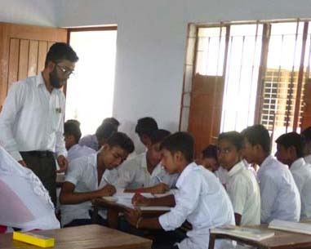
সময়
১০ মিনিট
দলীয় কাজ
7 সেঃমিঃ ও ৬ সেঃমিঃ দৈর্ঘ্যের দুইটি বাহু ৬০⁰ কোণ বিশিষ্ট একটি ত্রিভুজ ( বিবরণ সহ ) আঁক।

Slide 16
মূল্যায়ন
১। ত্রিভুজের তিন বাহুর যোগফলকে কি বলে ?


(ক) ত্রিভুজ
(খ) পরিসীমা
(গ ) ক্ষেত্র
(ঘ) ক্ষেত্রফল
২। কোন ক্ষেত্রে ত্রিভুজ আঁকা সম্ভব যখন তিনটি বাহুর দৈর্ঘ্য-


(ক) ৩সে.মি, ৪ সে.মি ও ৫ সে.মি.
(খ) 1 সে.মি,২ সে.মি ও ৩ সে.মি.
(গ) ২ সে.মি,৪ সে.মি ও ৬ সে.মি.
(ঘ) ৩ সে.মি,৪ সে.মি ৭ সে.মি.
৩। একটি ত্রিভুজের কতটি বাহু ও কোণ থাকে?
(ক) তিনটি বাহু ও দুইটি কোণ
(খ) তিনটি বাহু ও তিনটি কোণ


(গ) দুইটি বাহু ও দুইটি কোণ
(ঘ) দুইটি বাহু ও তিনটি কোণ

Slide 17
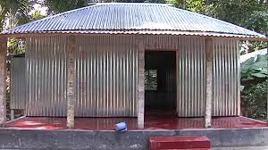
বাড়ির কাজ
৬ সেঃমিঃ ও ৫ সেঃমিঃ দৈর্ঘ্যের দুইটি বাহু এবং ৪৫⁰ কোণ বিশিষ্ট একটি ত্রিভুজ অংকন করে আনবে।

Slide 18
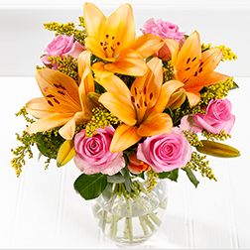
ধন্যবাদ

